Slide 1
Otthoni Hálózat
Készítette: Nagy zoltán & trapp alex

Slide 2
A feladat
Létre kellett hozni egy otthoni hálózatot amin van több számítógép, laptop, telefon.

Slide 3

Használt programok
Cisco Packet Tracer:
Itt kellett létrehozni
a hálózatot.

Slide 4
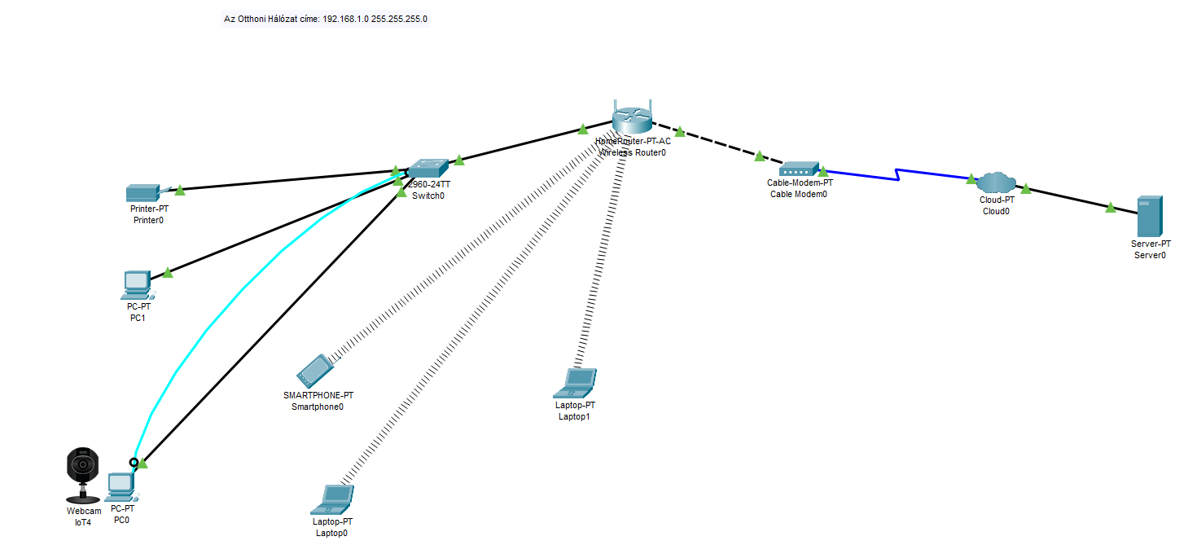
A hálózat

Slide 5
Költségvetés
CAT 7 internetkábel: 4.155Ft
RJ45 hálózati kábel: 2.200Ft
TP-LINK switch: 97.890Ft
Asus Router: 256.390Ft
Számítógép: 2.862.252Ft
Iphone 14 pro max: 929.990
Logitech Brio 4K Kamera: 78.990Ft
Szék: 1.250.952Ft
Asztal: 347.980Ft
Macbook: 3.464.970Ft
MSI Laptop: 2.500.000Ft
Mac Pro: 25.929.960Ft
Mac: 2.722.970Ft
Fejhallgató: 106.550Ft

Slide 6
Össz. költség
Összesen 40.617.676Ft

Slide 7
Köszönjük a figyelmet

